Slide 1

HWPicker
Sistema de recomendación de Hardware
Alejandro Abad Peláez
4º Ingeniería Informática
14/12/2020

Slide 2


Problema
El hardware es una materia complicada.
No todo el mundo tiene el tiempo suficiente para aprender sobre ello.
Hoy en día todo se lleva a cabo mediante computadoras y cada cierto tiempo necesitamos comprar una nueva.
Las páginas de venta de Hardware no suelen resultar muy intuitivas para gente sin conocimientos

Slide 3







Herramientas utilizadas
Interfaz:
Base de datos:
Backend:

Slide 4
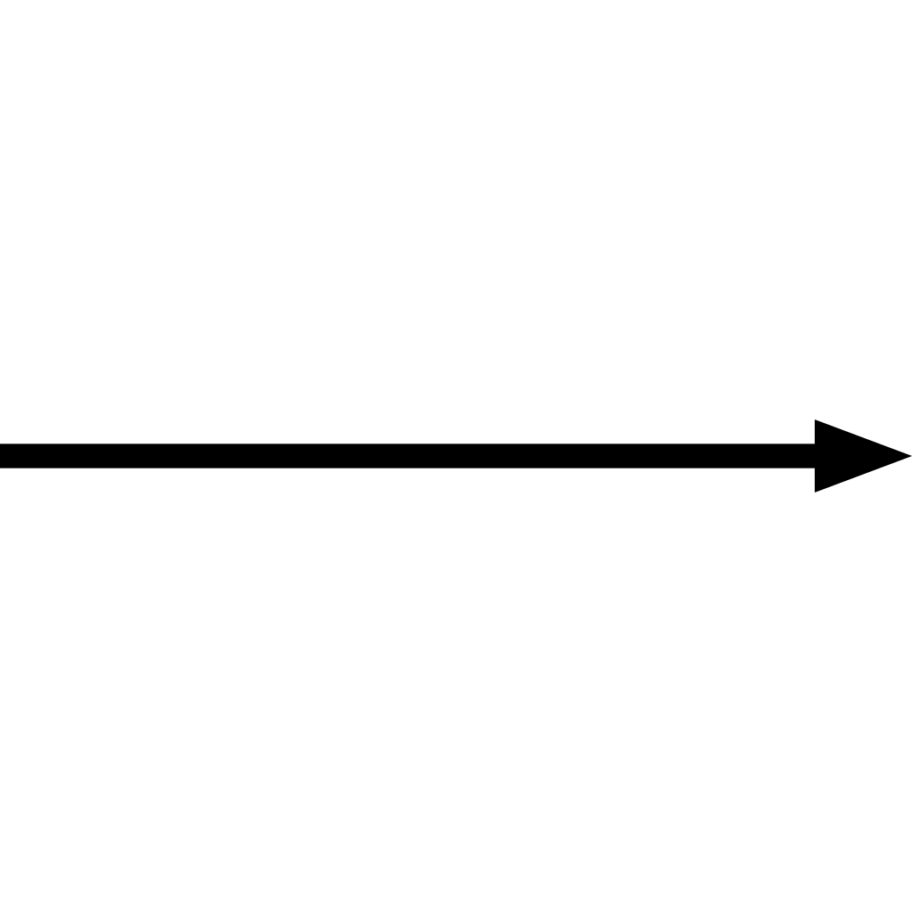



Aplicación
Cliente Frontend Backend Database

Slide 5
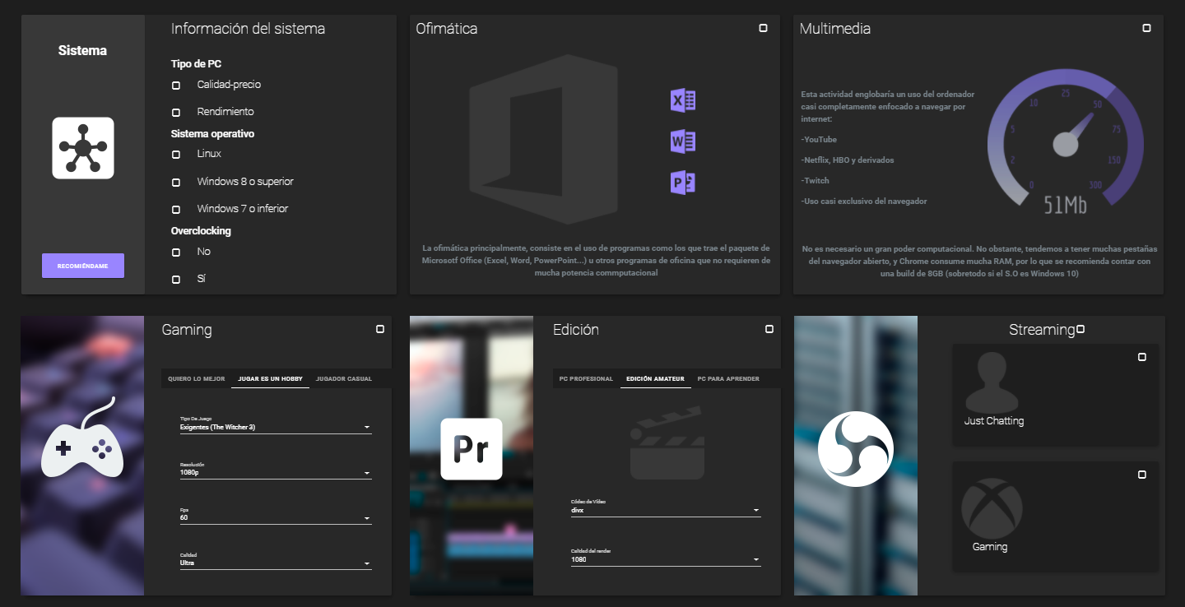
Algoritmo
En el frontend se realiza un filtrado de actividades
Se calcula el esfuerzo de la actividad en función de la misma y sus características
Se manda dicho esfuerzo al backend
El backend saca componentes de la base de datos en función de ciertas características
Se hacen combinaciones del hardware principal y se calcula el potencial de cada una. Luego se devuelven al frontend y se muestran.

Slide 6

Análisis de resultados
Los resultados para las actividades “Ofimática” y “Multimedia” son bastante precisas, debido a su simpleza.
La actividad con más variedad de resultados y más precisión en los mismos es la actividad gaming, ya que el cálculo del esfuerzo es bastante completo, teniendo la mayoría de builds menos de un 10% de cuello de botella.
Edición cuenta también con recomendaciones muy interesantes
Streaming no devuelve recomendaciones por falta de tiempo para dedicar a la investigación.

Slide 7
DAFO
Debilidades: Aprovechamiento escaso de la base de datos. Algoritmos poco completos para algunas actividades. Falta de conocimiento.
Amenazas: Otras páginas de recomendación de Hardware, y mi falta de experiencia en el campo, a ojos de los usuarios.
Fortalezas: Recomendaciones relativamente precisas, sobre todo en gaming. Interfaz agradable y atractiva.
Oportunidades: Integración del algoritmo en páginas web de software. Colaboración con expertos en el sector.

Slide 8



Líneas de futuro
Más diversidad Plataforma de divulgación
Usuarios

Slide 9

Conclusiones
Importancia de la planificación
Las referencias son imprescindibles
Mayor confianza en mis capacidades

